Slide 1
Css-Tracker 样式作用域定位工具
组长：史默臻
组员：吕广利 吴恺东

Slide 2
问题回顾
网络前端开发中，存在CSS，SCSS的作用域不明确问题
前端开发人员在修改SCSS后，可能会出现不期望的格式变化，但网站页面众多，难以定位，难以修改

Slide 3
问题回顾
开源框架Backbone，帮助开发人员方便地建立SPA
在开发中，实际使用的是Marionette（backbone.marionette）
Marionette框架中，页面元素由多个子元素组成，每个子元素由View生成，而View由controller.js负责加载到主页面中
每个View的页面元素由.hbs文件定义，其样式由.scss指定。.scss文件在项目build之后会被编译为<style type=“text/css”>加入页面<head>中
理论上每个.scss都能作用于任意View之中

Slide 4
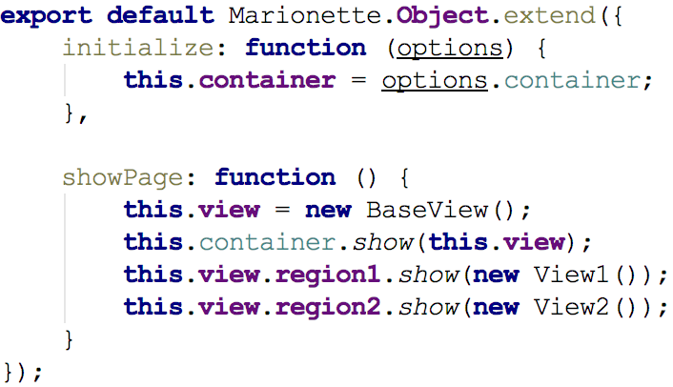
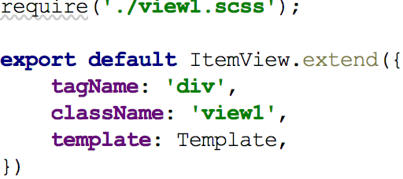

案例

Slide 5
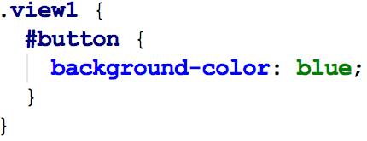
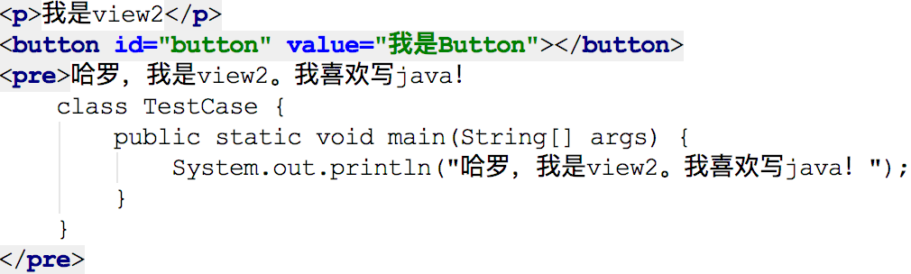

案例

Slide 6
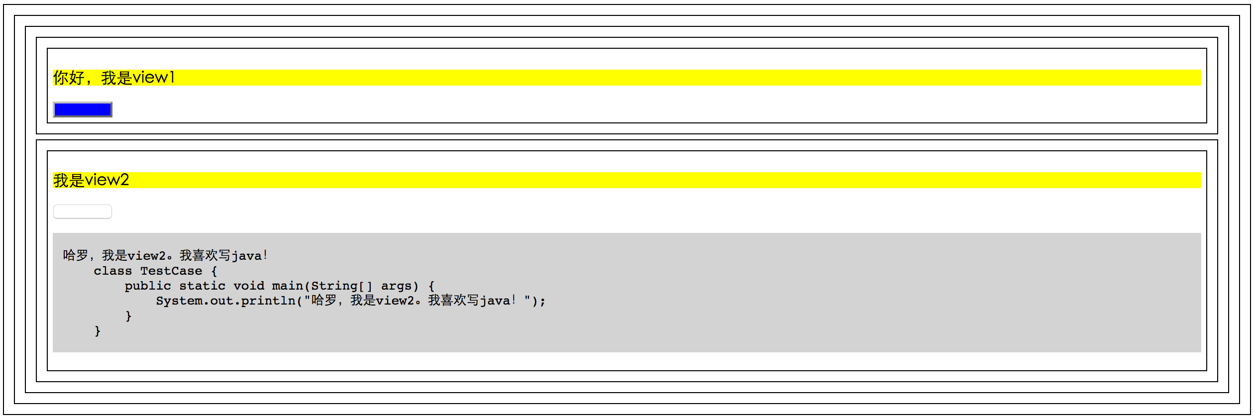
案例

Slide 7
目标
目标：实现一个工具，能够定位.scss实际影响的页面文件
方法：最简单的方法，假设所有页面文件受到所有.scss文件的影响，结果较为粗略；更精确的方法是，对网站框架的controller.js进行数据流分析，精确的找到影响的页面
进阶目标：制作简单的图形界面，将工具变的更易用，或者将工具集成到IDE中
最终我们实现了一个eclipse插件，显示.scss中的样式实际影响的页面文件，在IDE中显示，并能借此跳转到对应文件中
项目地址：https://github.com/swordghost/Css-tracker

Slide 8
算法
模拟页面render过程，建立DOM树
分析js文件
建立DOM树，各节点标注对应代码位置
分析scss
分析scss代码，确定待查selector
在DOM树中查找相应节点
结果返回
文件路径
相应标签类型
工具依赖
jsoup 1.8.1（DOM树建立，节点增删改查）

Slide 9
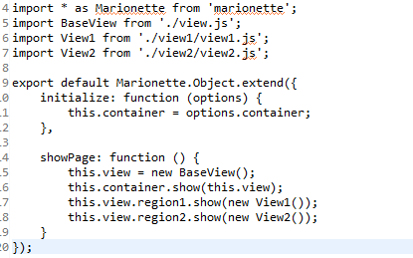
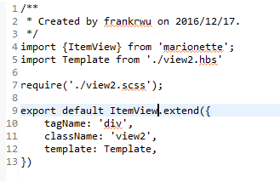
建立DOM树
网页由许多view组成，统一由controller.js控制
view由Backbone.View定义，指定其模板hbs文件
hbs设定了view的预设模板
Controller.js
View2.js

Slide 10
建立DOM树
以entry.js为入口，找到controller.js
通过controller.js，找到相关引用和依赖关系
读取view.js
读取LayoutView中的region定义，确定region的位置
模拟view的render，创建view对应hbs文件生成的DOM森林
按view定义的tagName等信息创建Element，并将DOM森林作为其子节点
按controller.js合并DOM森林

Slide 11

建立DOM树
⬇️
⬇️
程序入口
分析controller
合并DOM森林
处理hbs
建立DOM森林

Slide 12

分析SCSS
处理传递来的参数和scss片段
确定selector
在DOM树中找到selector对应的字节点和父节点
view1.scss

Slide 13
工具演示
插件安装
将提供的插件安装至eclipse中（复制到plugin或dropin文件夹内）
依赖：jsoup.jar、eclipse.jar、org.eclipse.ui.ide.jar
打开文件夹
在eclipse中打开工程文件夹
选中样式
Track并选择结果

Slide 14
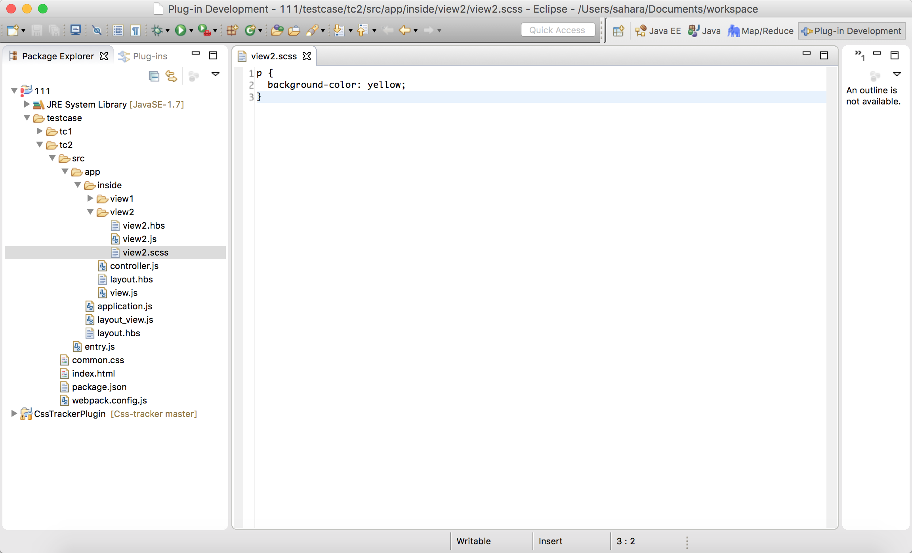
工具演示

Slide 15
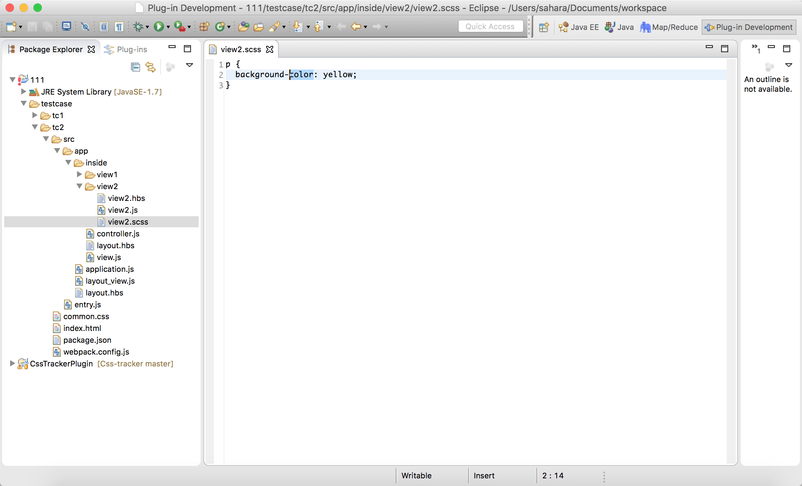
工具演示

Slide 16
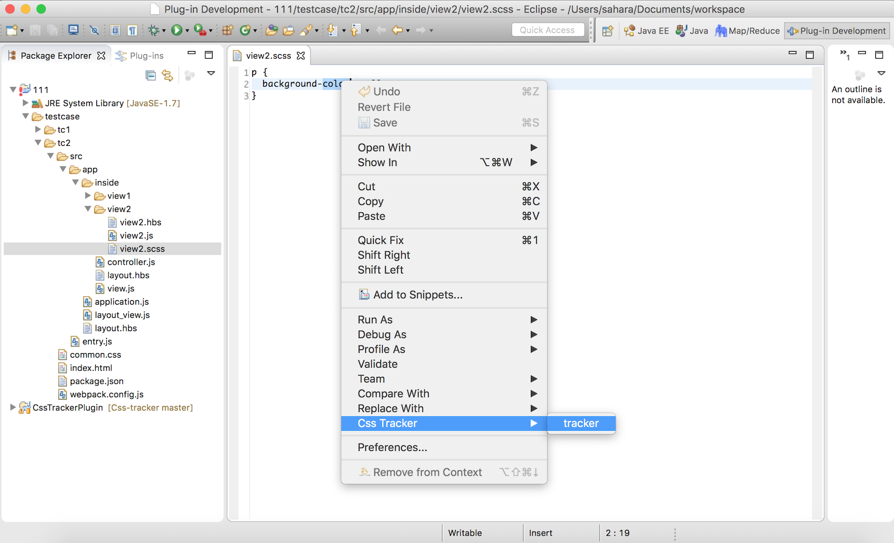
工具演示

Slide 17
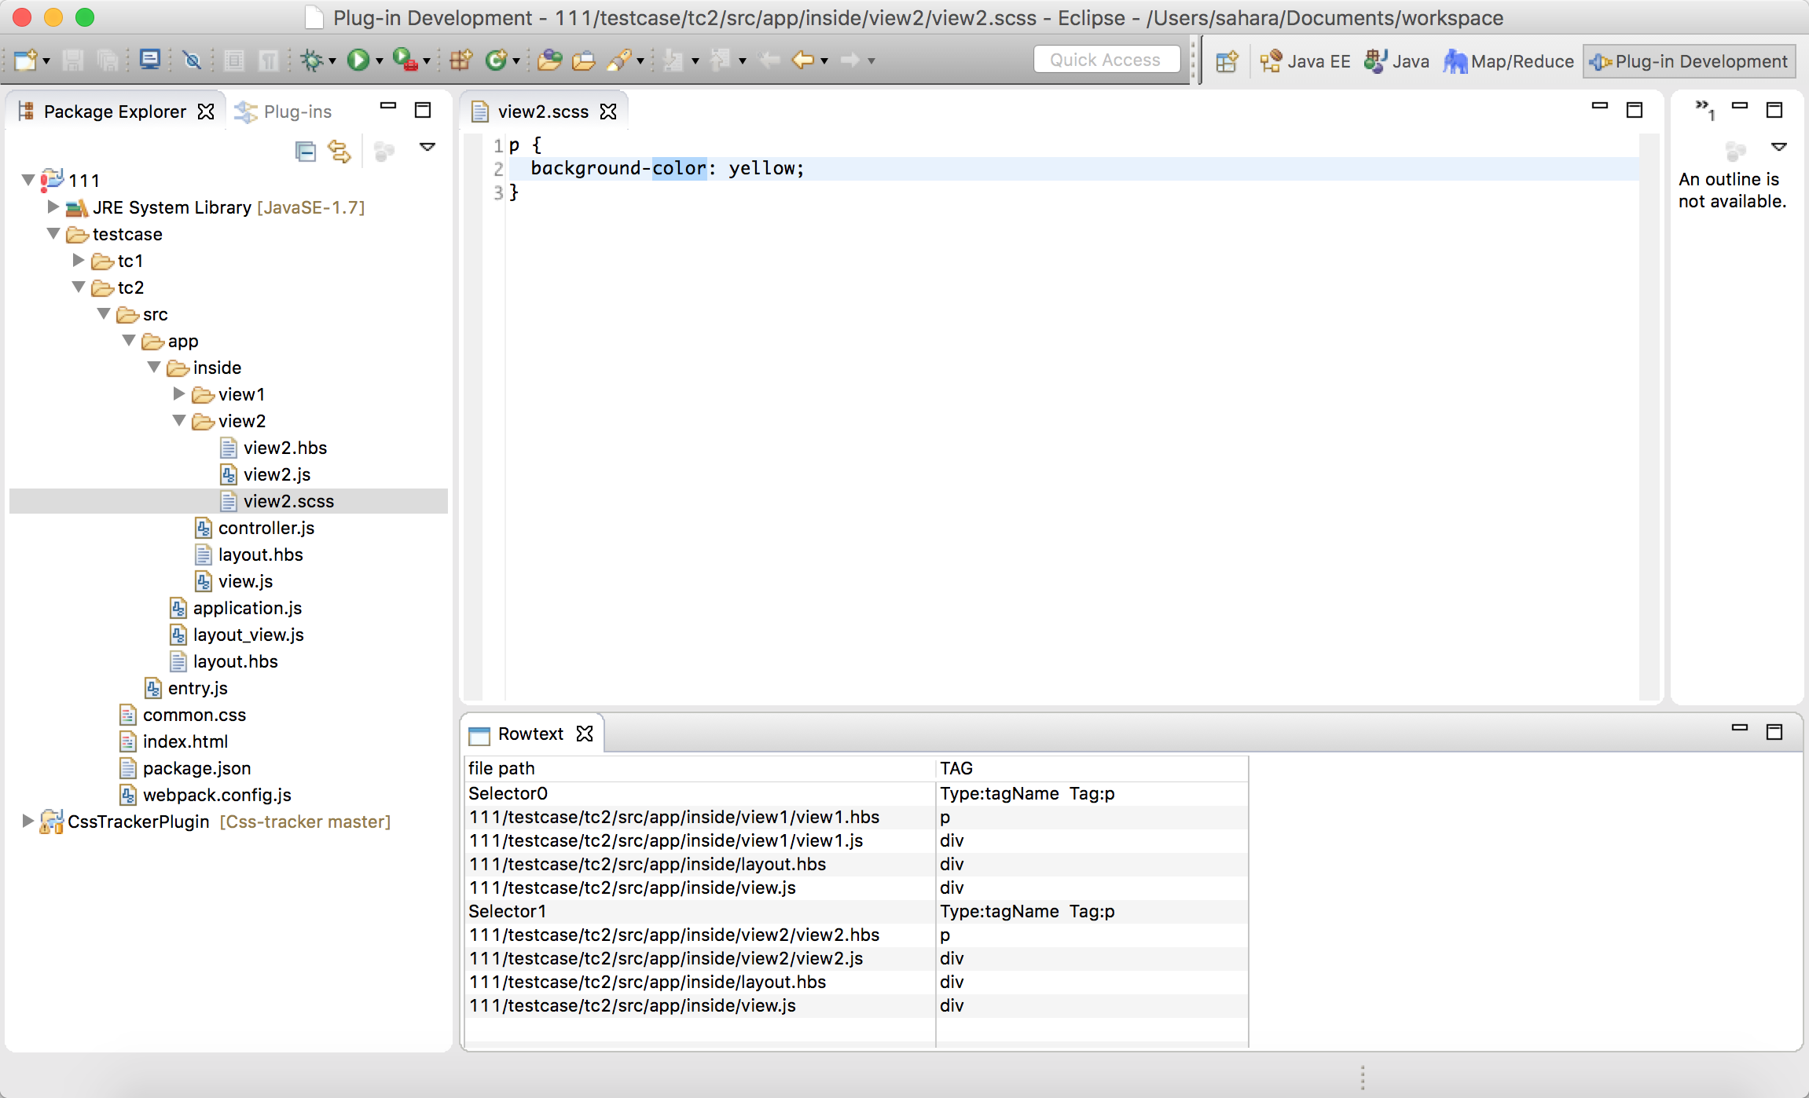
工具演示

Slide 18
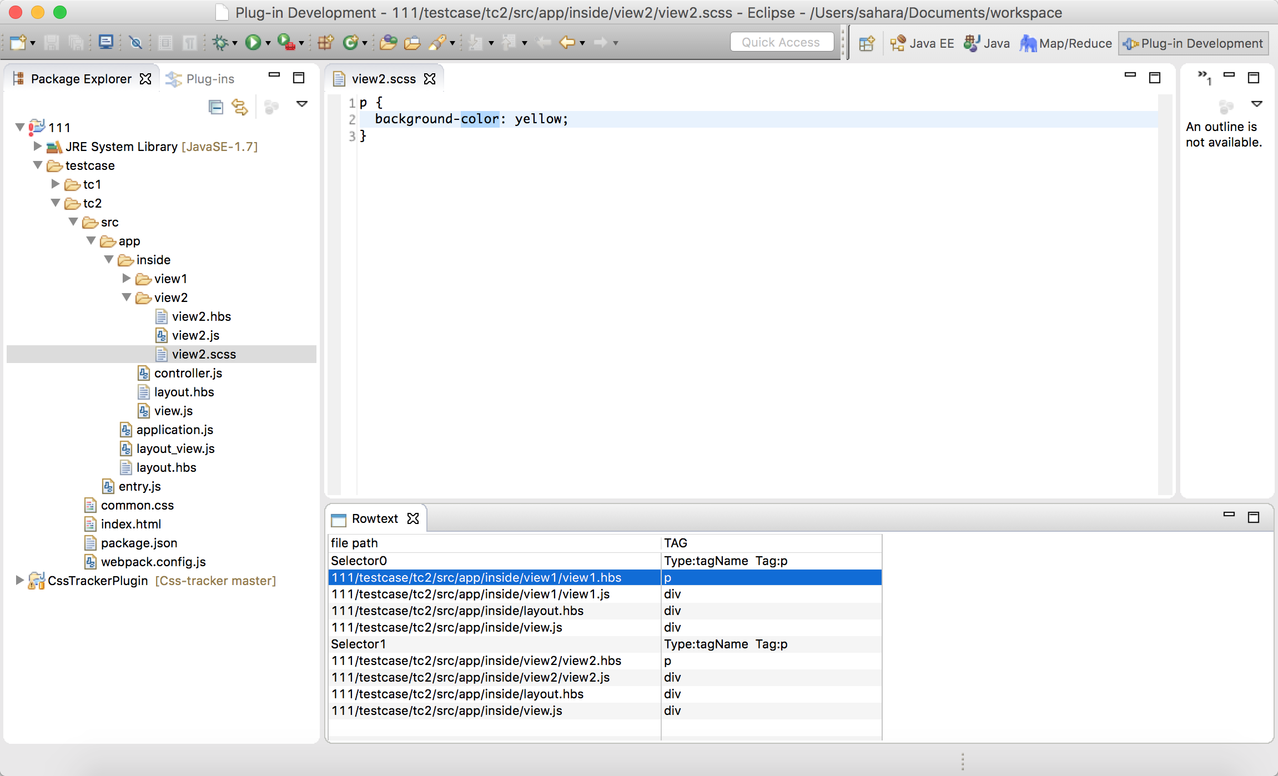
工具演示

Slide 19
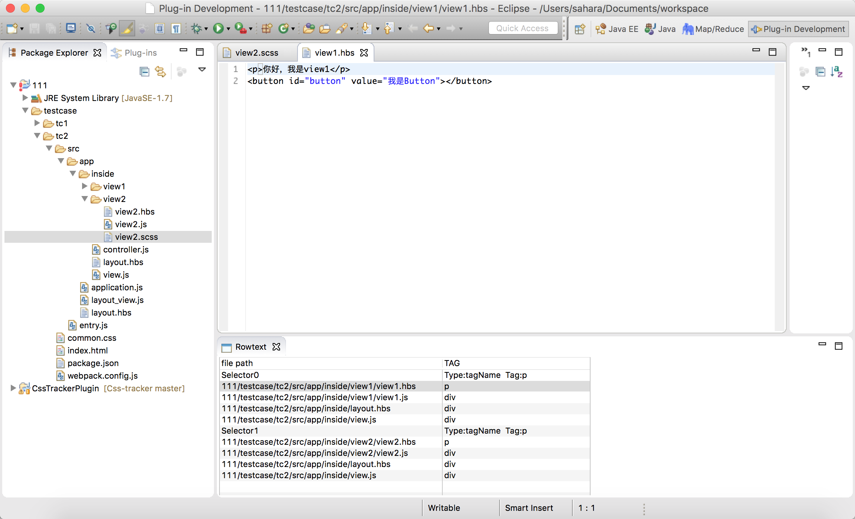
工具演示

Slide 20
小组分工
项目地址：https://github.com/swordghost/Css-tracker
史默臻
算法实现
吕广利
eclipse插件编写
吴恺东
算法设计，测试用例创建

